Slide 1
T.C.
KASTAMONU ÜNİVERSİTESİ
TAŞKÖPRÜ MYO
BİLGİSAYAR PROGRAMCILIĞI
Veri Tabanı ve Yönetimi
12. Bölüm
Öğr. Gör. Sevdanur GENÇ
sgenc@kastamonu.edu.tr
Kastamonu, 2020

Slide 2

AJANDA
POSTGRESQL VERİ TABANI BAĞLANTISI
  PYTHON’A KÜTÜPHANE EKLEME
  VERİ TABANI OLUŞTURMA
    TABLO OLUŞTURMA
    VERİ GİRİŞİ
  SQL BAĞLANTI CÜMLELERİ
    YENİ KAYIT EKLE
    KAYIT SİL
    KAYIT ARA
    KAYIT GÜNCELLE
    KAYIT LİSTELEME

Slide 3
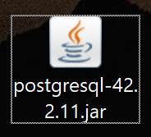
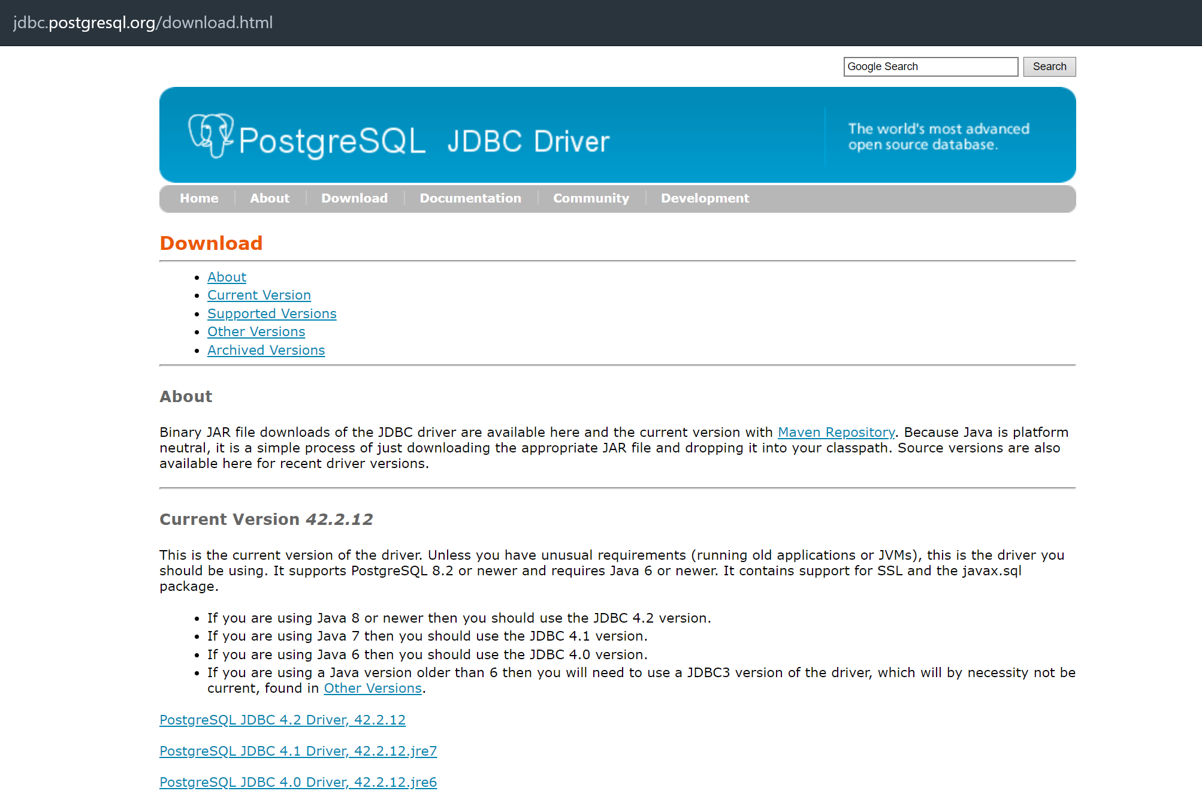
JDBC DOWNLOAD VE PROJEYE EKLEME
https://jdbc.postgresql.org/download.html

Slide 4
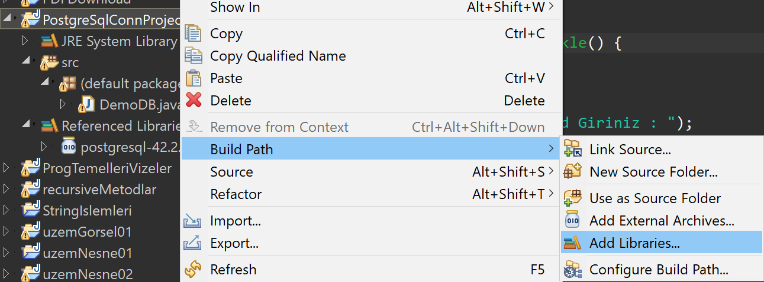
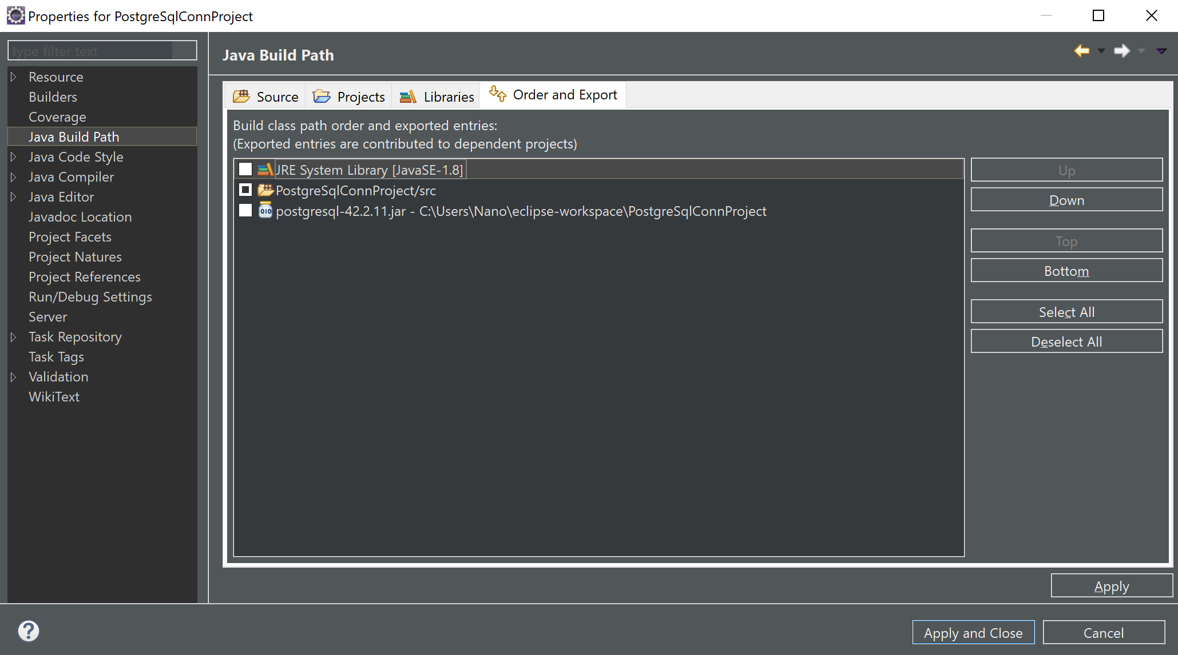
JDBC DOWNLOAD VE PROJEYE EKLEME

Slide 5
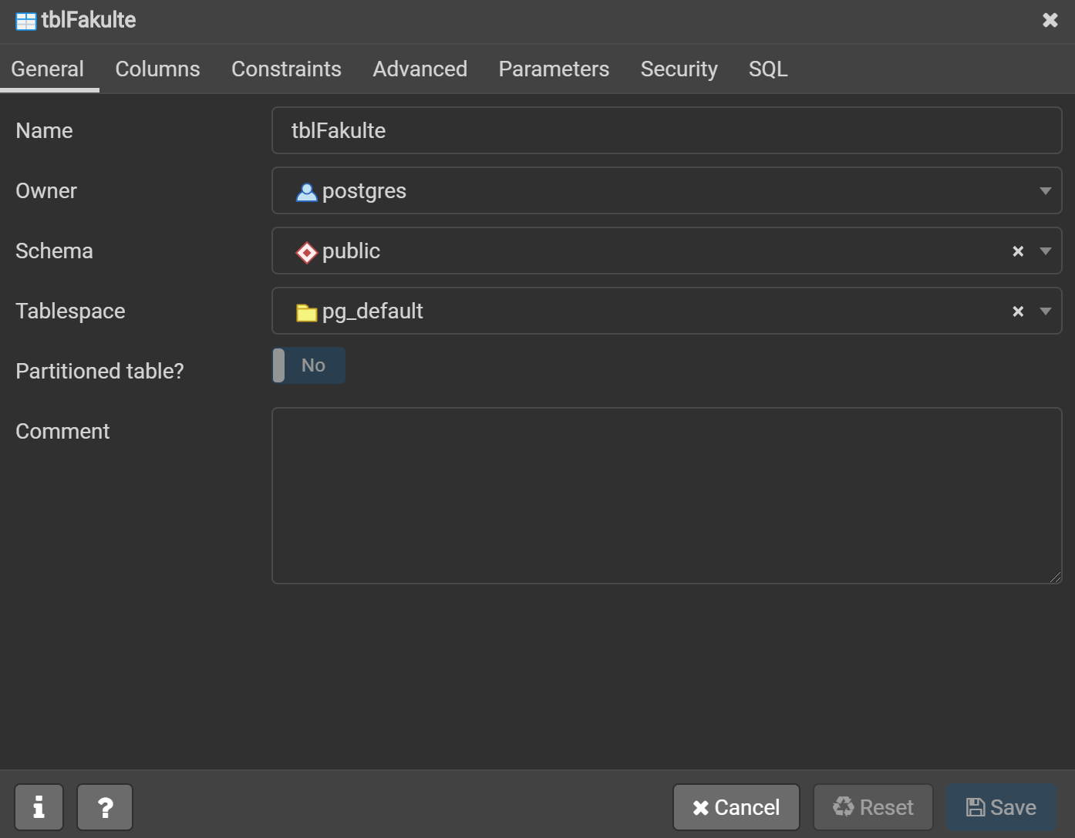
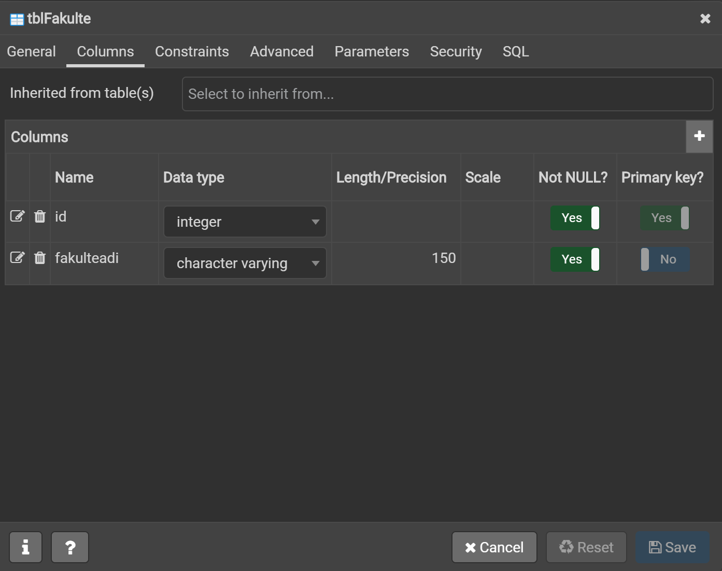
VERİ TABANI VE TABLO OLUŞTURMA

Slide 6
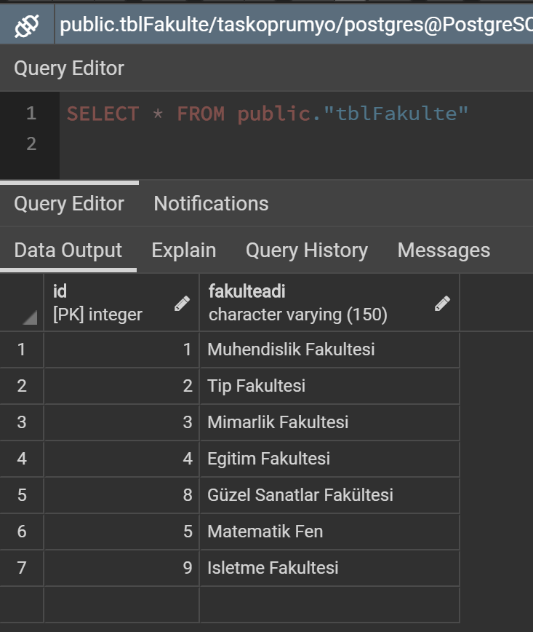
VERİ GİRİŞİ

Slide 7
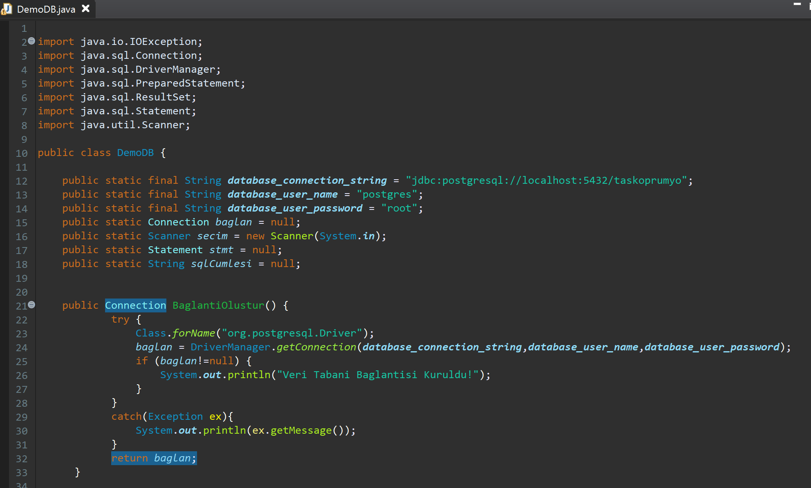
SQL BAĞLANTI CÜMLELERİ

Slide 8
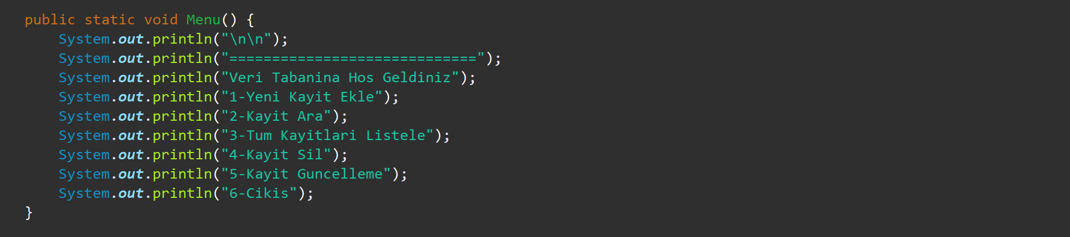
MENÜ

Slide 9
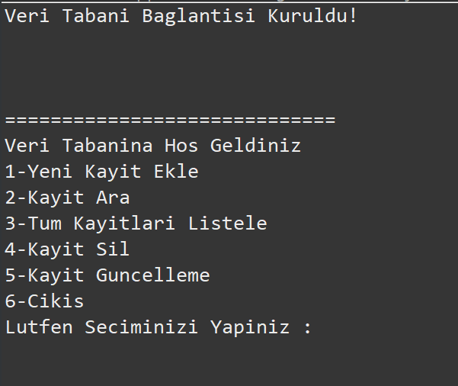
MENÜ EKRAN GÖRÜNTÜSÜ

Slide 10
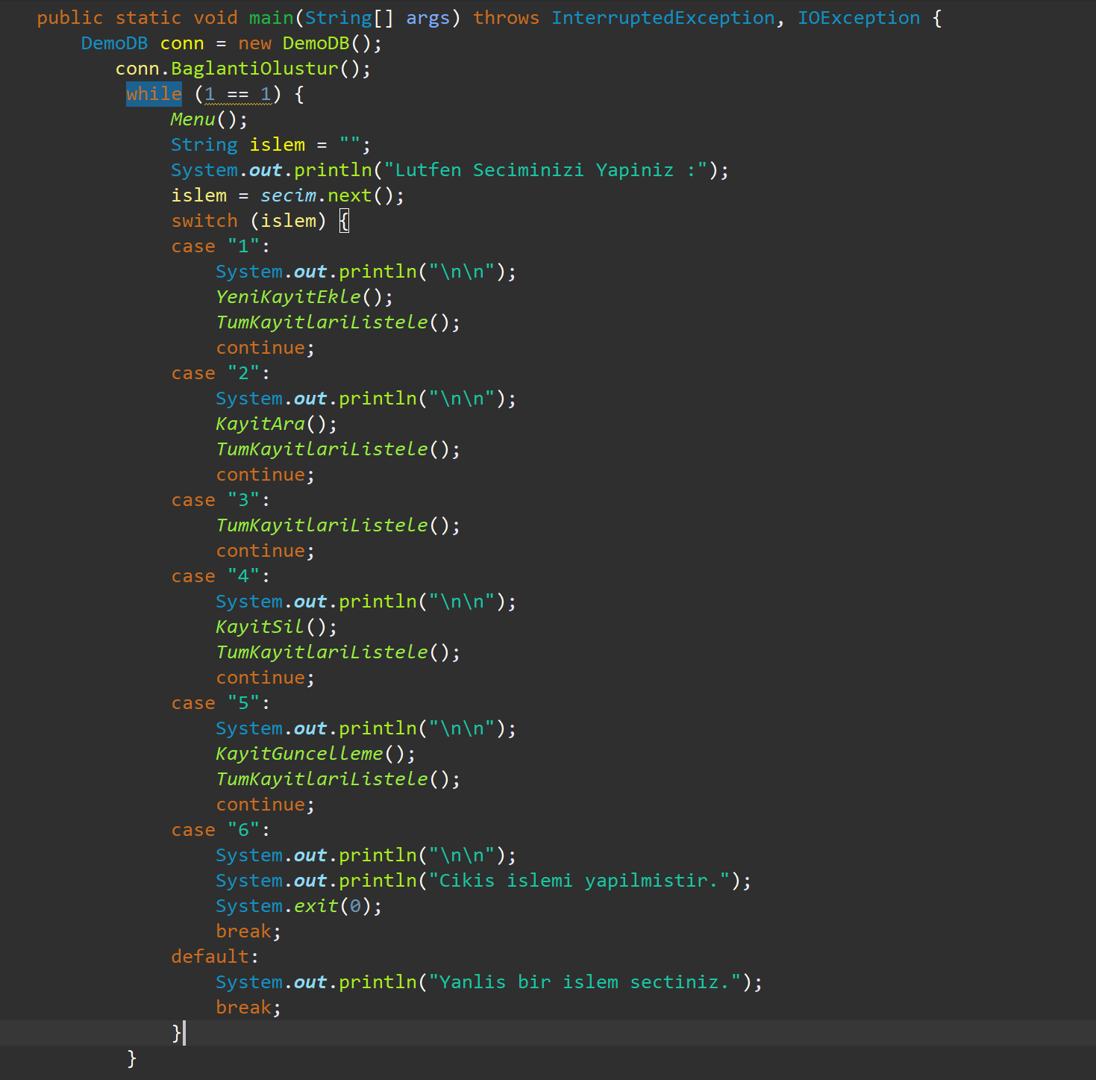
MAİN FONKSİYONU

Slide 11
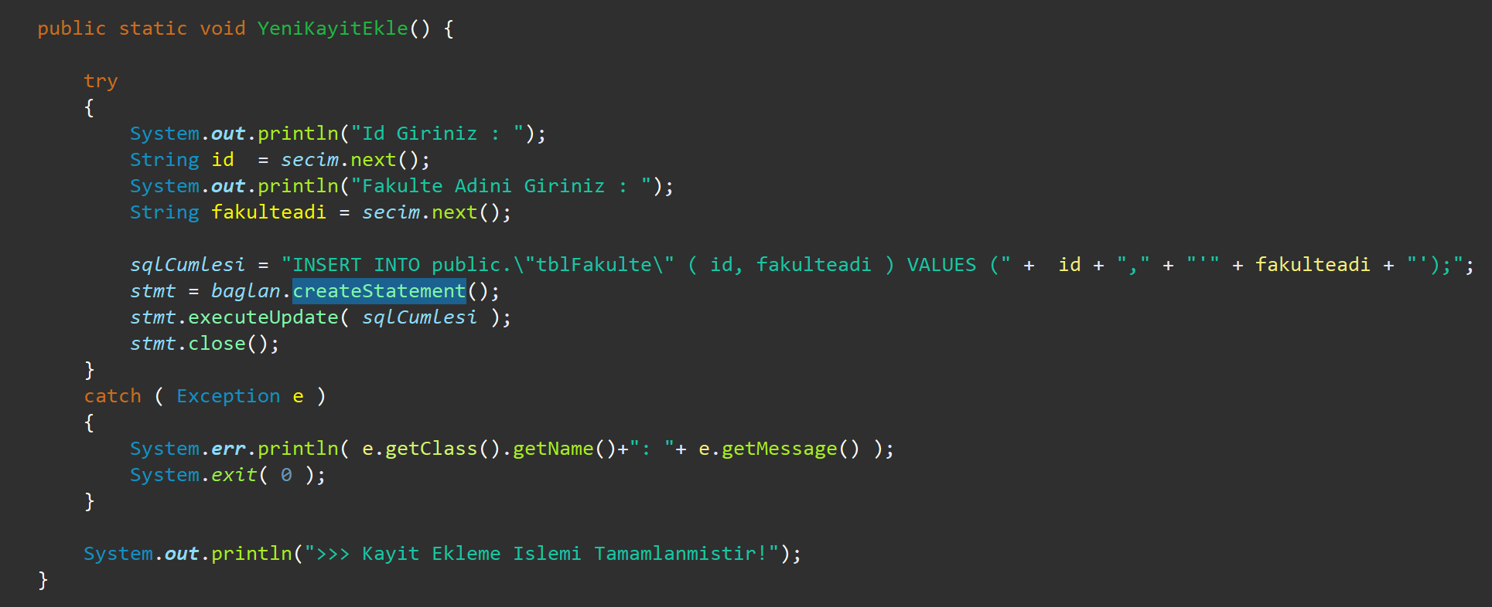
YENİ KAYIT EKLE

Slide 12
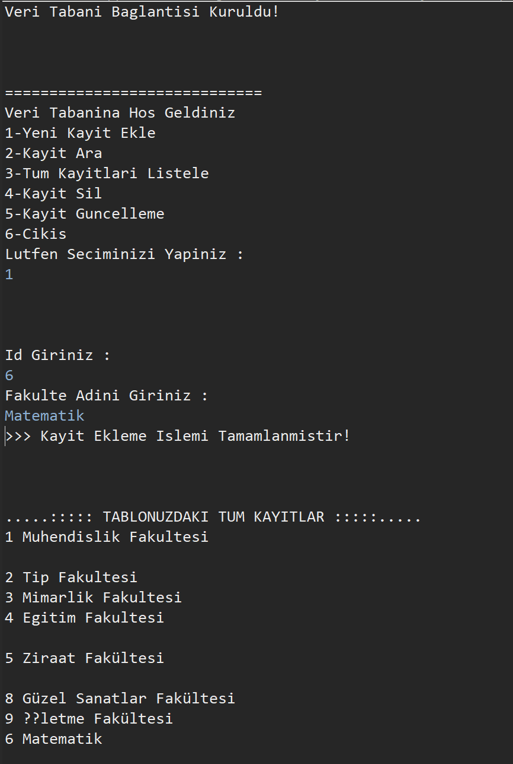

Slide 13
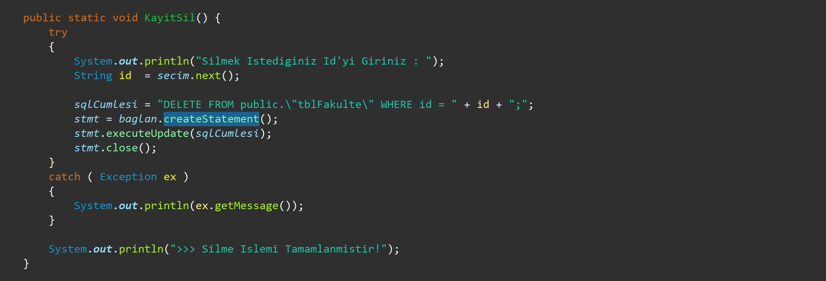
KAYIT SİL

Slide 14
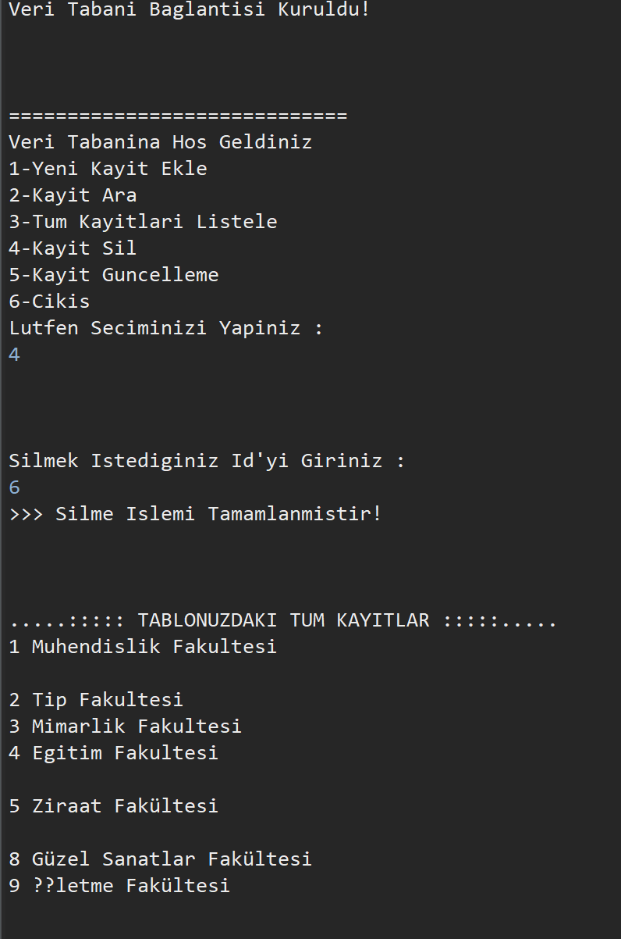

Slide 15
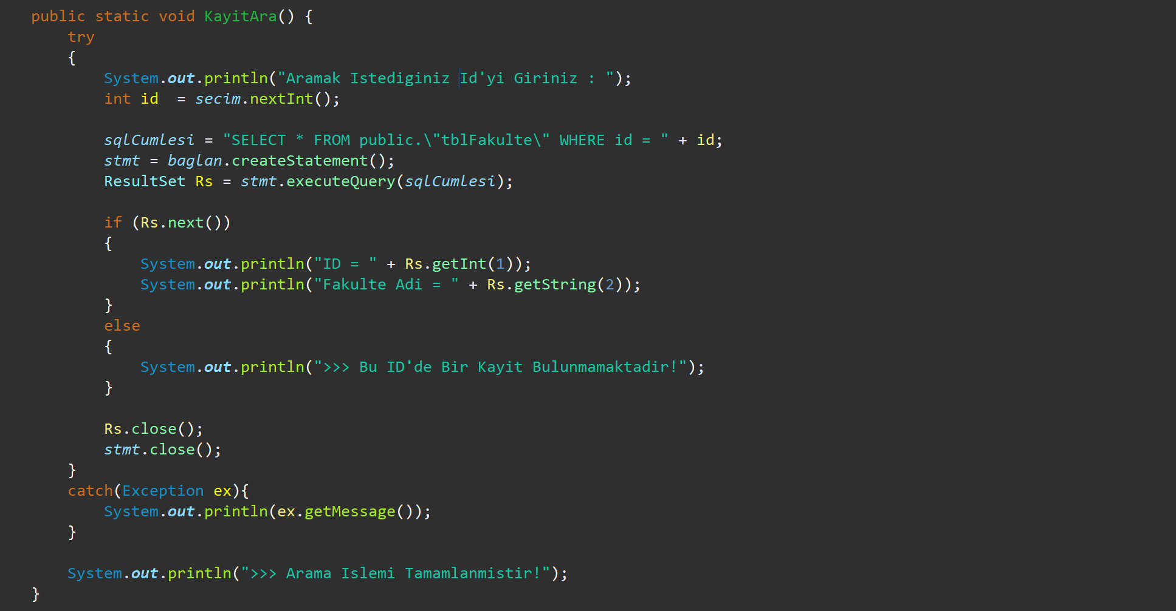
KAYIT ARA

Slide 16
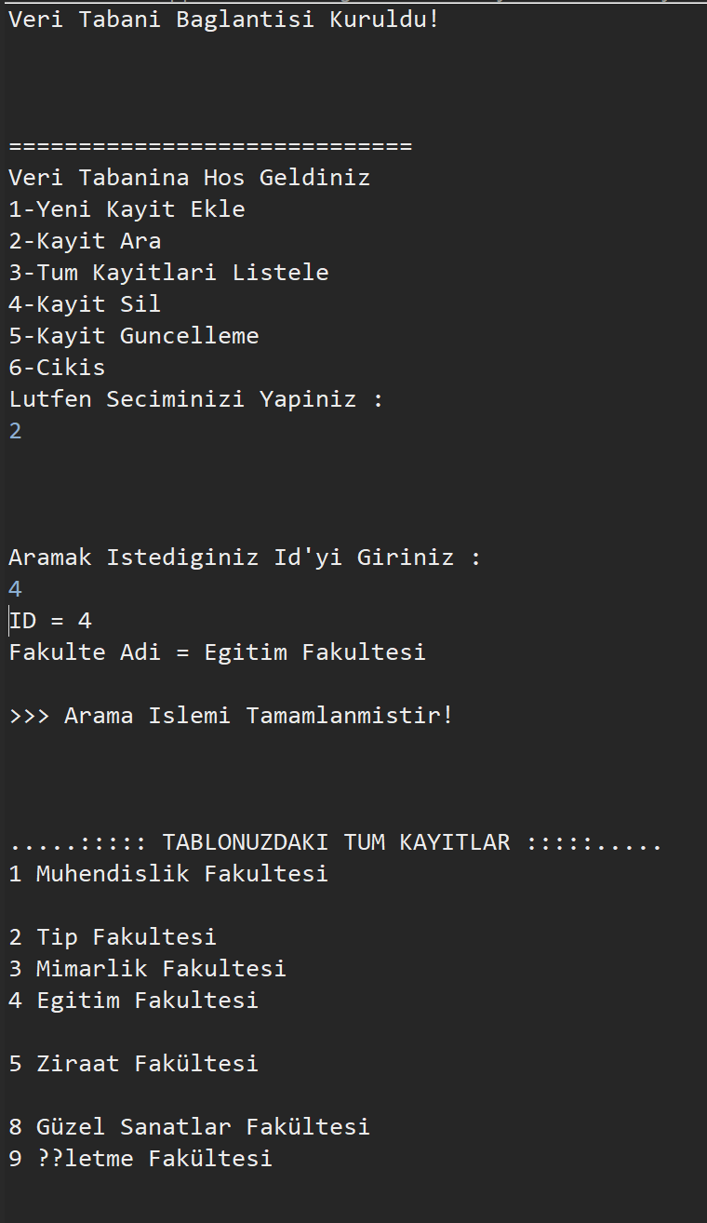

Slide 17
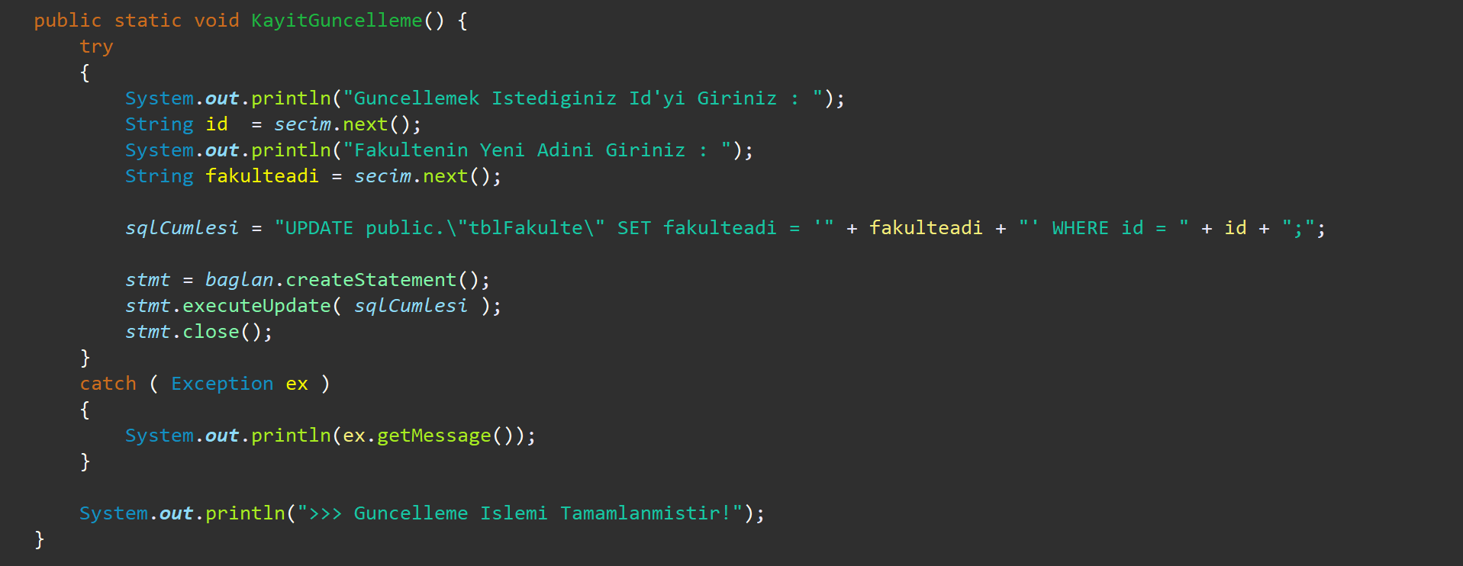
KAYIT GÜNCELLEME

Slide 18
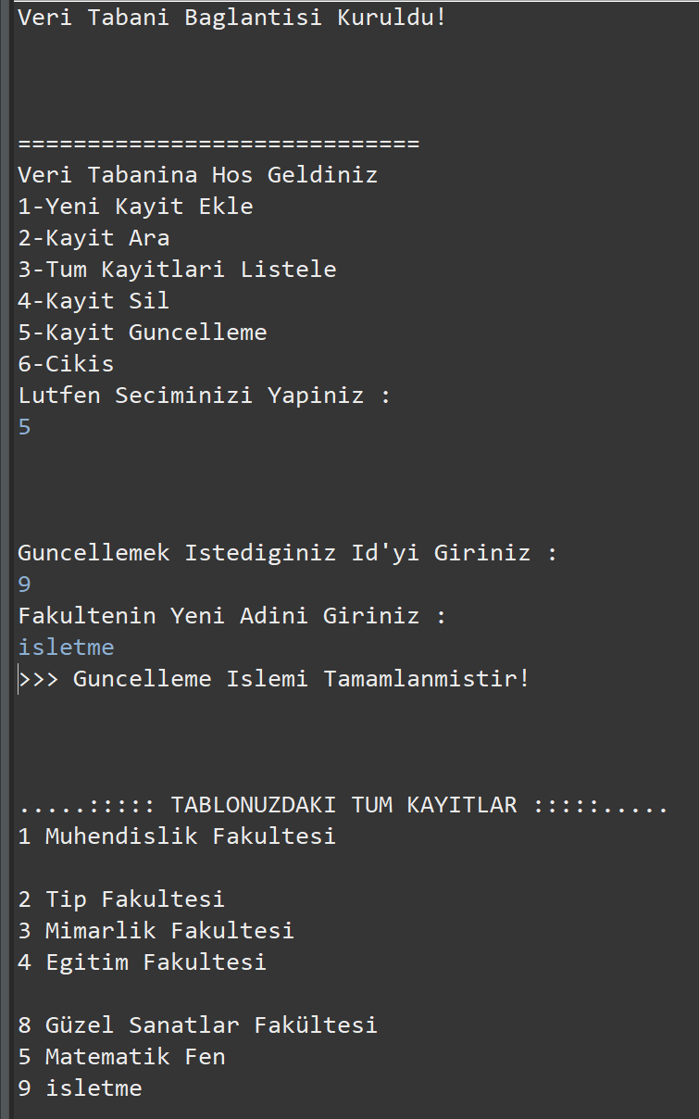

Slide 19
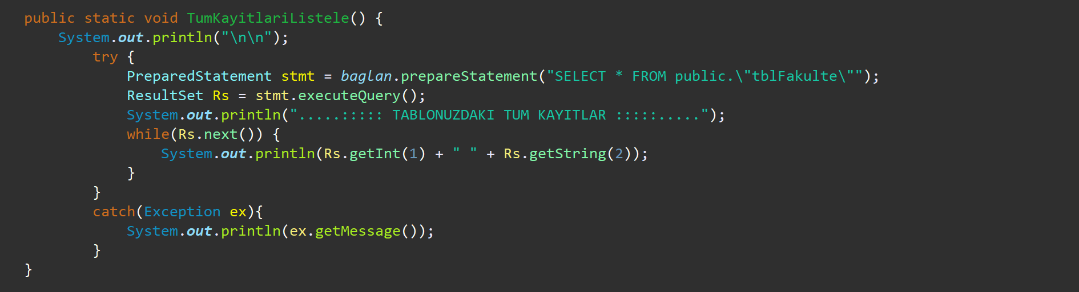
TÜM KAYITLARI LİSTELE

Slide 20
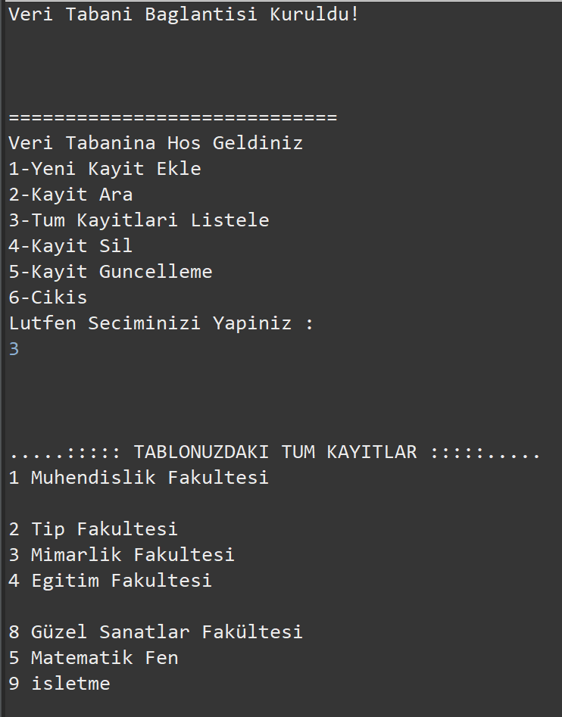

Slide 21
KEYİFLİ ÇALIŞMALAR...

